Slide 1
Implementation of Artificial Neural Network
유보선
UNIST 산업인공지능센터

Slide 2
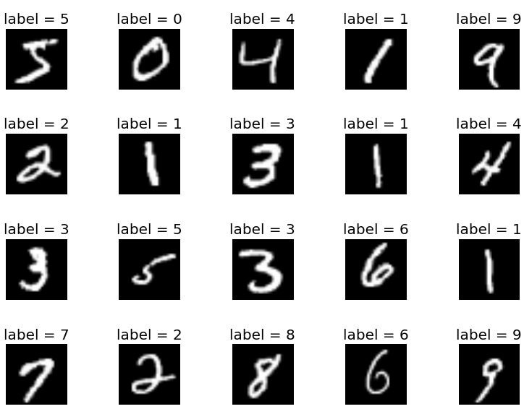
MNIST DATASET and SOURCE CODE download
https://github.com/BoseonYoo/ANN.git
MNIST dataset
Notes:
Github 에 접속해서 직접 데이터 및 소스 코드 다운 10M 분량
MNIST를 이용한 분류 문제

Slide 3
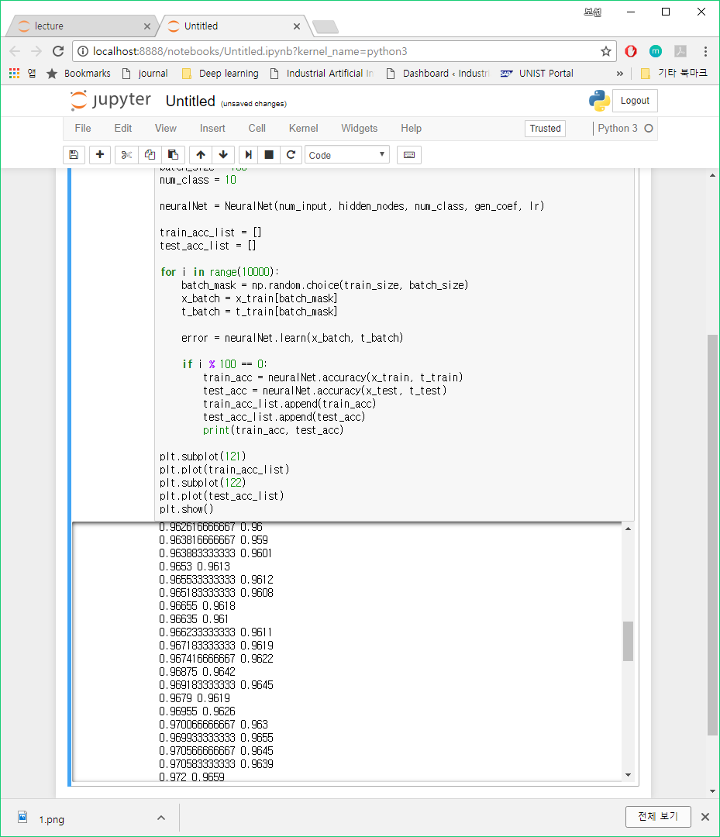
MNIST Classification
Notes:
실행 실습
오늘의 목적 – Simple_NeuralNetwork 코드의 이해 – 에 대한 설명

Slide 4
Perceptron
PART I

Slide 5
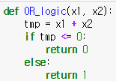
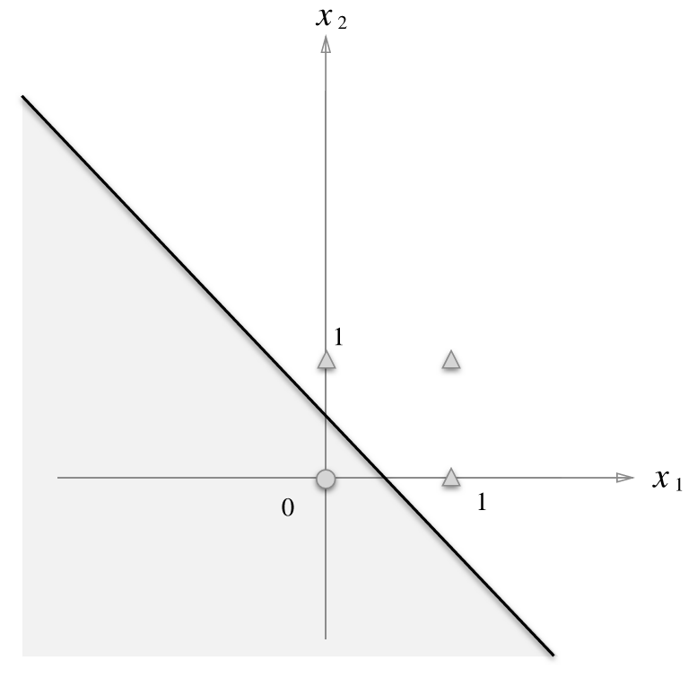
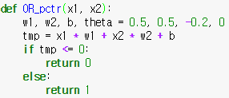
OR gate
Notes:
OR gate를 실제로 구현하지 않고, x * W + b 의 형태로 모델링하고, 적절한 파라미터(W, b)를 주어서, OR gate를 구현해 내었음. ← 기능을 모사할 수 있음
AND, NAND gate에 대한 실습
다양한 파라미터 (W, b) 찾아 보기 실습 진행
Feature의 space 변화 : (x1, x2) → tmp

Slide 6
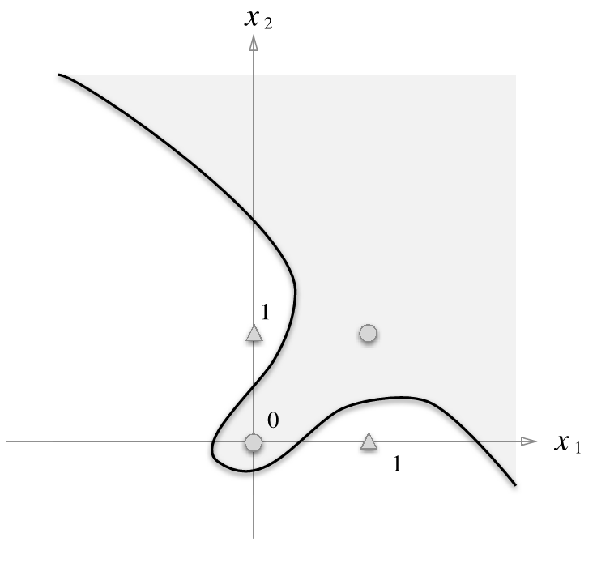
XOR gate
Notes:
실습
XOR 를 단일 퍼셉트론으로 구현하는 – 단일 퍼셉트론으로는 비선형 분류가 불가능함
다층 퍼셉트론으로는 가능 ➔ 즉 다층 퍼셉트론으로는 비선형 분류가 가능함.

Slide 7
주어진 규칙(model, parameter)에 의해서, input에 따라 정해진 output을 출력
다층 perceptron으로 비선형 영역의 표현이 가능
다층 perceptron으로 이론상 컴퓨터도 표현이 가능함.
얼마나 많은 model 과 parameter를 필요로 할까?
사람이 다 정해줄 수 있을까?
Perceptron → Neural Network
Perceptron

Slide 8
Neural Network
PART II

Slide 9
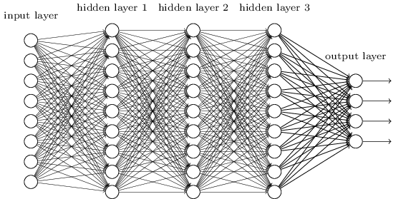
Neural Network
Notes:
ANN 실습 강좌의 목적에 대한 설명
Input layer의 특성 설명 :
input의 한 단위, tuple, record, attribute, feature, dimension 등에 대한 설명, input layer의 경우, 하나의 input 단위 별 feature 의 수 만큼의 node가 존재
Hidden layer의 역할 : 이전 layer로부터 input을 받아서, affine 변환, 활성화 적용
Output layer의 역할 : class 만큼의 node가 존재…

Slide 10
b₁
Hidden node
x₁
x₂
w_{1,1}
Hidden node & layers
X * W₁ + b₁
Activation
function
O₁
w_{2,1}
b₂
w_{1,2}
Activation
function
O₂
w_{2,2}
X * W₂ + b₂
w_{1,1} w_{2,1}
w_{1,2} w_{2,2}
Hidden layer
x₁ x₂
x
b₁ b₂
+
Notes:
행렬 곱셈을 위한 np.dot 실습
Feature mapping 관련 실습
Non-linearity 부과 실습
Feed forward 실습

Slide 11
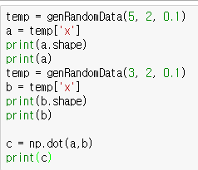
x_{1,1} x_{1,2}
x_{2,1} x_{2,2}
x_{3,1} x_{3,2}
x_{4,1} x_{4,2}
x_{5,1} x_{1,2}
w_{1,1} w_{1,2} w_{1,3}
w_{2,1} w_{2,2} w_{2,3}
x
Numpy
Dot product
[5 x 2] * [2 x 3] = [5 x 3]

Slide 12
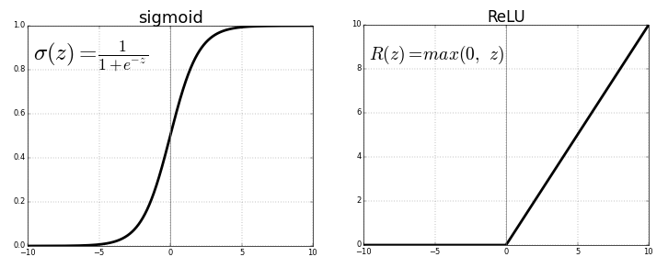
Activation function
Hidden node & layers
반드시 비선형 함수를 사용

Slide 13
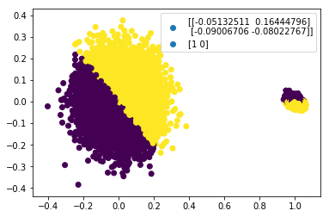
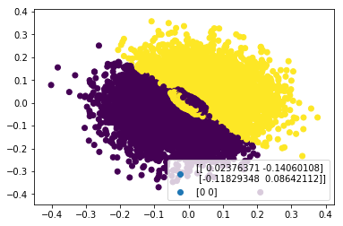
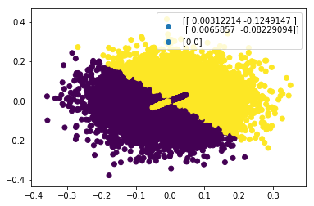
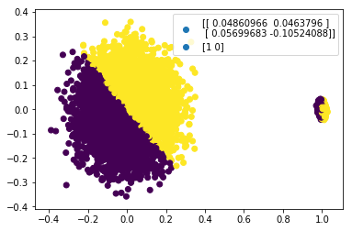
Hidden node & layers
rescale, rotate, shift
Notes:
Affine 변환 시, 다양한 가중치 값에 의해서 원래의 데이터가 어떻게 mapping 되는 가.
하나의 hidden layer에서 node의 개수를 증가시키는 것은 어떤 의미가 있는가…

Slide 14
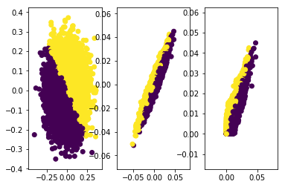
Hidden node & layers
Activation => imposing non-linearity
Notes:
실습 3.

Slide 15
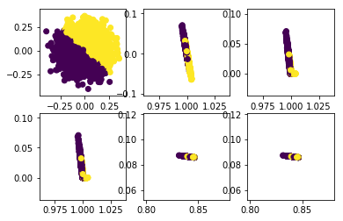
Multiple hidden layers
Notes:
제공한 소스코드로 Multiple hidden layer 구현 실습
실습 4

Slide 16
Softmax
Softmax
Notes:
각 layer 의 node 수에 대한 의미
1. Input layer 의 node 수 == input data의 feature 수
2. Output layer의 node 수 == # of classes

Slide 17

Output layer
$$softmax=\frac{exp⁡(Oi)}{∑exp⁡(Oi)}$$
p(C₁)
O₁
Softmax
p(C₂)
O₂
….
p(C₃)
O₃
p(C₄)
O₄
Notes:
Softmax 에 대한 실습 → 합쳐서 1, 가장 큰 값으로 매핑되는 feature 에 따라서 클래스가 정해짐. One-hot vector를 보여주는 것이 좋을 듯.
퍼셉트론과의 비교 설명이 필수 : input의 feature들을 하나의 feature로 매핑해서, 그 값이 threshold 보다 크다 작다를 통해서 클래스를 결정.
사실 전체적 기능은 그렇게 다르지 않음.

Slide 18
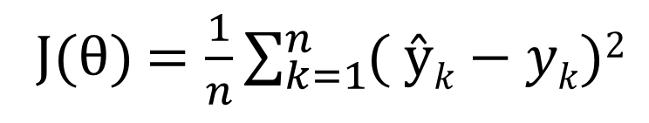





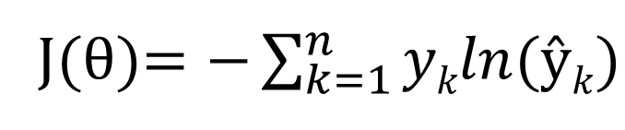
b₁
b₃
예측값
True
x₁
x₂
w₁
w₅
O₁
$$softmax$$
$$ŷ1$$
$$y2$$
Loss function
w₂
w₆
b₂
b₄
w₃
w₇
O₂
$$ŷ2$$
$$y2$$
w₄
w₈
J(θ) $=\frac{1}{n}\sum_{k=1}^{n}{( ŷk}−yk)$²
J(θ)$=−\sum_{k=1}^{n}{ykln(ŷk)}$
Notes:
Loss function에 대한 실습
W, b 를 작게 혹은 크게 해서, loss function 값을 작게 만들고, 그러한 W, b를 찾아내는 것이 목적
Y-hat을 직접 프린트 해 볼 것
True y 값을 직접 프린트 해 볼 것 – one-hot vector
단일 data 에 대한 Loss의 연산, batch data에 대한 loss 연산

Slide 19
Optimization
PART III
Notes:
Class 를 이용한 feed forward 연산에 대한 정리

Slide 20
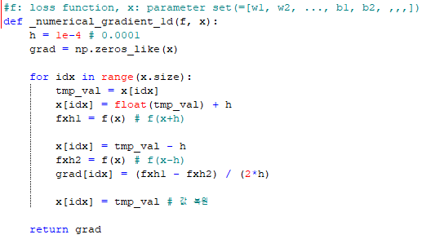
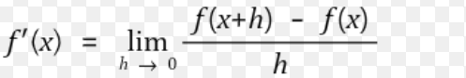
Gradient descent
loss
w⁽²⁾ = w⁽¹⁾ – λ * f’
Current position
Optimal position
w - h
w
w + h

Slide 21
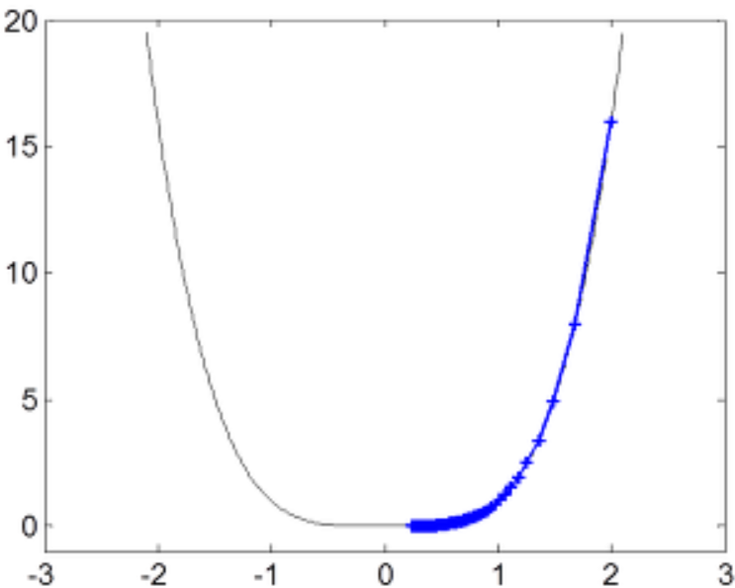
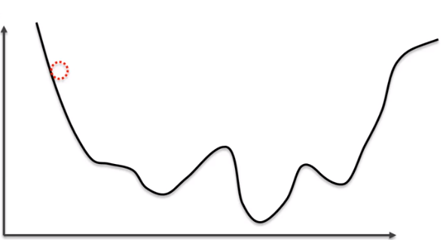
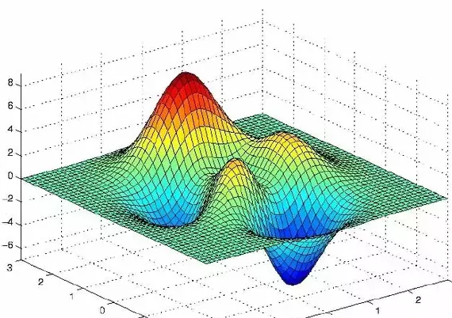
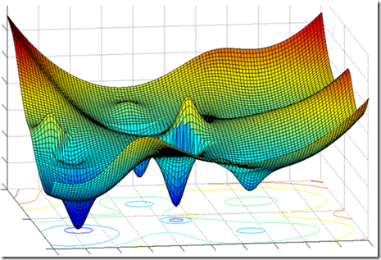
Gradient descent

Slide 22
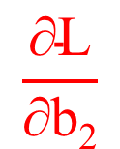
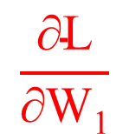
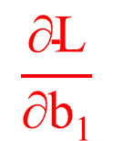
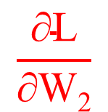
Feed forward
a₁
a₂
a₃
a₄
a₅
X
x
∑
x
∑
ReLU
Softmax
Y
W₁
b₁
W₂
b₂
Cross
entropy
error
Back propagation
L
∑
x
∑
x
X
Softmax
ReLU
b₂
W₂
b₁
W₁
$$\frac{\text{∂}\text{L}}{\text{∂}\text{b}\text{2}}$$
$$\frac{\text{∂}\text{L}}{\text{∂}\text{W}\text{2}}$$
$$\frac{\text{∂}\text{L}}{\text{∂}\text{b}\text{1}}$$
$$\frac{\text{∂}\text{L}}{\text{∂}\text{W}\text{1}}$$
Back propagation

Slide 23

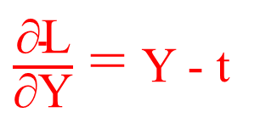
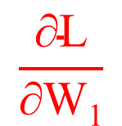
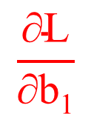

$\frac{\text{∂}\text{L}}{\text{∂}\text{Y}}$ = Y - t
Back propagation
∑
x
∑
x
X
Softmax
ReLU
b₂
W₂
b₁
W₁
$$\frac{\text{∂}\text{L}}{\text{∂}\text{b}\text{2}}$$
$$\frac{\text{∂}\text{L}}{\text{∂}\text{W}\text{2}}$$
$$\frac{\text{∂}\text{L}}{\text{∂}\text{b}\text{1}}$$
$$\frac{\text{∂}\text{L}}{\text{∂}\text{W}\text{1}}$$

Slide 24
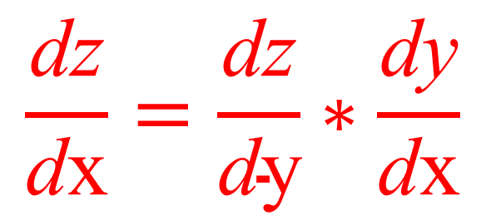
Chain rule
Back propagation
$$\frac{\text{d}\text{z}}{\text{d}\text{x}}=\frac{\text{dz}}{\text{d}\text{y}}∗\frac{\text{d}\text{y}}{\text{d}\text{x}}$$

Slide 25
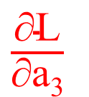
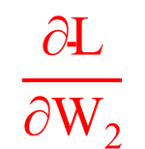
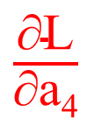
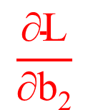
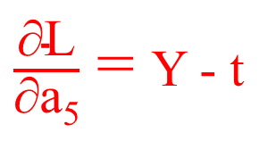
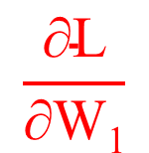
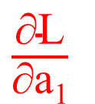
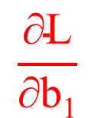
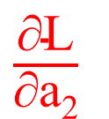
a₁
a₂
a₃
a₄
a₅
X
x
∑
x
∑
ReLU
Softmax
Y
W₁
b₁
W₂
b₂
Cross
entropy
error
Back propagation
L
$\frac{\text{∂}\text{L}}{\text{∂}\text{a}\text{5}}$ = Y - t
$\frac{\text{∂}\text{L}}{\text{∂}\text{a}\text{4}}$
$\frac{\text{∂}\text{L}}{\text{∂}\text{a}\text{3}}$
$\frac{\text{∂}\text{L}}{\text{∂}\text{a}\text{2}}$
$\frac{\text{∂}\text{L}}{\text{∂}\text{a}\text{1}}$
∑
x
∑
x
X
Softmax
ReLU
b₂
W₂
b₁
W₁
$$\frac{\text{∂}\text{L}}{\text{∂}\text{b}\text{2}}$$
$$\frac{\text{∂}\text{L}}{\text{∂}\text{W}\text{2}}$$
$$\frac{\text{∂}\text{L}}{\text{∂}\text{b}\text{1}}$$
$$\frac{\text{∂}\text{L}}{\text{∂}\text{W}\text{1}}$$

Slide 26
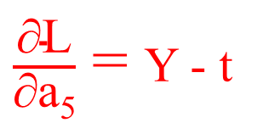
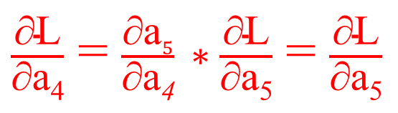
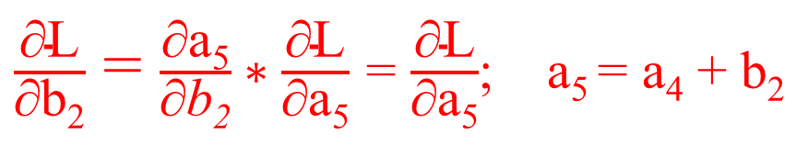
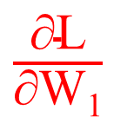

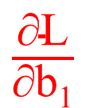

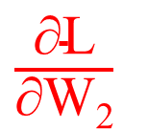

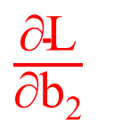

a₁
a₂
a₃
a₄
a₅
X
x
∑
x
∑
ReLU
Softmax
Y
W₁
b₁
W₂
b₂
Cross
entropy
error
L
Back propagation
$\frac{\text{∂}\text{L}}{\text{∂}\text{a}\text{5}}$ = Y - t
$\frac{\text{∂}\text{L}}{\text{∂}\text{a}\text{4}}$
$\frac{\text{∂}\text{L}}{\text{∂}\text{a}\text{3}}$
$\frac{\text{∂}\text{L}}{\text{∂}\text{a}\text{2}}$
$\frac{\text{∂}\text{L}}{\text{∂}\text{a}\text{1}}$
∑
x
∑
x
X
Softmax
ReLU
$\frac{\text{∂}\text{L}}{\text{∂}\text{b}\text{2}}$
$\frac{\text{∂}\text{L}}{\text{∂}\text{W}\text{2}}$
$\frac{\text{∂}\text{L}}{\text{∂}\text{b}\text{1}}$
$\frac{\text{∂}\text{L}}{\text{∂}\text{W}\text{1}}$
$\frac{\text{∂}\text{L}}{\text{∂}\text{b}\text{2}}$ = $\frac{\text{∂}\text{a}\text{5}}{\text{∂}\text{b}\text{2}}∗\frac{\text{∂}\text{L}}{\text{∂}\text{a}\text{5}}$ = $\frac{\text{∂}\text{L}}{\text{∂}\text{a}\text{5}}$; a₅ = a₄ + b₂
$\frac{\text{∂}\text{L}}{\text{∂}\text{a}\text{4}}$ = $\frac{\text{∂}\text{a}5}{\text{∂}\text{a}\text{4}} ∗\frac{\text{∂}\text{L}}{\text{∂}\text{a}\text{5}}$ = $\frac{\text{∂}\text{L}}{\text{∂}\text{a}\text{5}}$
Notes:
전체 코드 설명 및 다시 실행

Slide 27


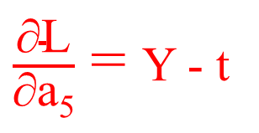
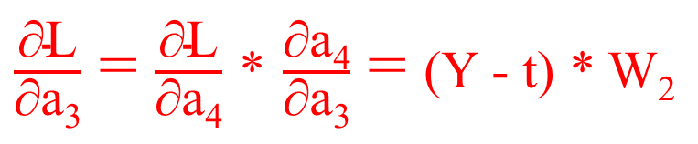
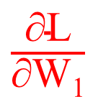





a₁
a₂
a₃
a₄
a₅
X
x
∑
x
∑
ReLU
Softmax
Y
W₁
b₁
W₂
b₂
Cross
entropy
error
L
Back propagation
$\frac{\text{∂}\text{L}}{\text{∂}\text{a}\text{5}}$ = Y - t
$\frac{\text{∂}\text{L}}{\text{∂}\text{a}\text{3}}$
$\frac{\text{∂}\text{L}}{\text{∂}\text{a}\text{2}}$
$\frac{\text{∂}\text{L}}{\text{∂}\text{a}\text{1}}$
Y - t
∑
x
∑
x
X
Softmax
ReLU
$$\text{Y}\text{ - }\text{t}$$
$\frac{\text{∂}\text{L}}{\text{∂}\text{W}\text{2}}$
$\frac{\text{∂}\text{L}}{\text{∂}\text{b}\text{1}}$
$\frac{\text{∂}\text{L}}{\text{∂}\text{W}\text{1}}$
$\frac{\text{∂}\text{L}}{\text{∂}\text{W}\text{2}}$ = $\frac{\text{∂}\text{a}\text{4}}{\text{∂}\text{W}\text{2}} ∗ \frac{\text{∂}\text{L}}{\text{∂}\text{a}\text{4}}$= a₃ * (Y - t)
$\frac{\text{∂}\text{L}}{\text{∂}\text{a}\text{3}}$ = $\frac{\text{∂}\text{L}}{\text{∂}\text{a}\text{4}}$ * $\frac{\text{∂}\text{a}\text{4}}{\text{∂}\text{a}\text{3}}$ = (Y - t) * W₂

Slide 28



a₁
a₂
a₃
a₄
a₅
Y
x
∑
x
Cross
entropy
error
X
ReLU
∑
Softmax
W₁
b₁
W₂
b₂
L
Back propagation
$\frac{\text{∂}\text{L}}{\text{∂}\text{a}\text{2}}$
$\frac{\text{∂}\text{L}}{\text{∂}\text{a}\text{1}}$
Y - t
Y - t
(Y - t) * W₂
∑
x
∑
x
X
Softmax
ReLU
$$\text{Y}\text{ - }\text{t}$$
a₃ * (Y - t)
$\frac{\text{∂}\text{L}}{\text{∂}\text{b}\text{1}}$
$\frac{\text{∂}\text{L}}{\text{∂}\text{W}\text{1}}$
$\frac{\text{∂}\text{L}}{\text{∂}\text{a}\text{2}}$ = (Y - t) * W₂ * (0 or 1)
$\frac{\text{∂}\text{L}}{\text{∂}\text{a}\text{1}}$ = $\frac{\text{∂}\text{L}}{\text{∂}\text{a}\text{2}}$ * $\frac{\text{∂}\text{a}\text{2}}{\text{∂}\text{a}\text{1}}$ = (Y - t) * W₂ * (0 or 1)
$\frac{\text{∂}\text{L}}{\text{∂}\text{W}\text{1}}$ = $\frac{\text{∂}\text{a}\text{1}}{\text{∂}\text{W}\text{1}}$ * $\frac{\text{∂}\text{L}}{\text{∂}\text{a}\text{1}}$

Slide 29
Back propagation implementation
PART IV
Notes:
Class 를 이용한 feed forward 연산에 대한 정리

Slide 30

Feed forward
[100, 50]
[100, 50]
[100, 50]
[100, 10]
[100, 10]
[100, 784]
X
x
∑
x
∑
ReLU
Softmax
Y
[100, 10]
W₁
b₁
W₂
b₂
Cross
entropy
error
Back propagation
L
[784, 50]
[1, 50]
[50, 10]
[1, 10]
[1, 1]
$\frac{\text{∂}\text{L}}{\text{∂}\text{W}\text{2}}$ = $\frac{\text{∂}\text{a}\text{4}}{\text{∂}\text{W}\text{2}}∗ \frac{\text{∂}\text{L}}{\text{∂}\text{a}\text{4}}$= a₃ *(Y - t) ➔ [100, 50] * [100, 10]
행렬 곱 불가?? Nope!! Transpose!!
[100, 10]
[100, 10]
(Y-t) * W₂.T, [100, 50]
∑
x
∑
x
X
Softmax
ReLU
[100, 10]
a₃.T x (Y – t), [50, 10]
b₂
W₂
b₁
W₁
Back propagation

Slide 31

Feed forward
[100, 50]
[100, 50]
[100, 50]
[100, 10]
[100, 10]
[100, 784]
X
x
∑
x
∑
ReLU
Softmax
Y
[100, 10]
W₁
b₁
W₂
b₂
Cross
entropy
error
Back propagation
L
[784, 50]
[1, 50]
[50, 10]
[1, 10]
[1, 1]
$\frac{\text{∂}\text{L}}{\text{∂}\text{W}\text{1}}$ = $\frac{\text{∂}\text{a}\text{1}}{\text{∂}\text{W}\text{1}}$ * $\frac{\text{∂}\text{L}}{\text{∂}\text{a}\text{1}}$ = [100, 784] * [100, 50]
(Y-t) * W₁.T, [100, 784]
[100, 10]
[100, 10]
(Y-t) * W₂.T, [100, 50]
[100, 50]
∑
x
∑
x
X
Softmax
ReLU
[100, 10]
a₃.T x (Y – t), [50, 10]
[100, 50]
X.T x (Y – t), [784, 50]
b₂
W₂
b₁
W₁
Back propagation

